Slide 1


阿坝师范学院校庆41周年
会场布置工作计划
阿坝师范学院主办
2019年5月4日

Slide 2
1
校庆会场布置工作的必备条件
2
校庆会场布置工作的具体流程
3
校庆会场布置工作的总结探讨
4
谢幕

Slide 3
必备条件
1
●工作成功律
●圆通制思维模式

Slide 4
必备条件
目标
思路
会议场地布置相关工作。
具有解决会场布置的思路。
方法
措施
接受，理解，分析，实施。
办公室主任组织进行分工。

Slide 5


必要条件
接受任务，理解目标
分解细节，准备周到
科学工作
安排工作，合理妥当
组织实施，恰如其分
圆通制思维方式
快乐工作
跟踪检查，请示汇报
总结评价，循环改进
享受工作

Slide 6
具体流程
2
●时间 人员
●地点 单位
●流程 资料

Slide 7
具体流程
接受会场布置任务，收集会议相关资料。
布置方案领导审批，会场布置资料准备。
会场布置效果检查，演练补充修正完善。
2
3
4
5
6
1
选定会场地点，
会场布置设计。
依据会场布置方案，组织完成会场布置。
会议期间维护保养，会议结束恢复原样。

Slide 8
具体流程
接受会场布置任务，收集会议相关资料。
接受会场任务，布置会场任务。
分析会场布置任务的重难点。
接受工作标准
依据会议通知，会议相关资料。
组织相关部门，分配工作任务。

Slide 9

具体流程
选定会场地点，会场布置设计。
校团委分解具体任务
选择合适的会场地址。
分解任务
下发部门
选择场地
制定方案
任务下发给各部门。
依据环境，拟写方案。

Slide 10
具体流程
布置方案领导审批，会场布置资料准备。
研究会场布置任务内容
会场布置材料清单准备
各个部门完成项目任务
学校办公室进行方案审批

Slide 11
具体流程
依据会场布置方案，组织完成会场布置。
会场布置工作任务分解，安排给下级各部门。
明确具体时间要求，做好跟踪工作记录
组织相关部门具体实施，完成布置会场工作。

Slide 12
具体流程
会场布置效果检查，演练补充修正完善。
会场布置问题修正，
会场布置检查问题。
会场演练补充细节
反馈存在问题
检查对比任务要求

Slide 13


具体流程
会议期间维护保养，会议结束恢复原样。
维护会场设备
避免不利因素，
保证会场完整。
会场恢复原样布置会议结束以后，
打扫整理收集。
收集会议资料文件
收集相关资料，
进行归位存档。
汇报总结改进
反馈经验效果，
讨论总结改进。

Slide 14
总结探讨
3
●方案文档
●思维导图
●物品记账

Slide 15
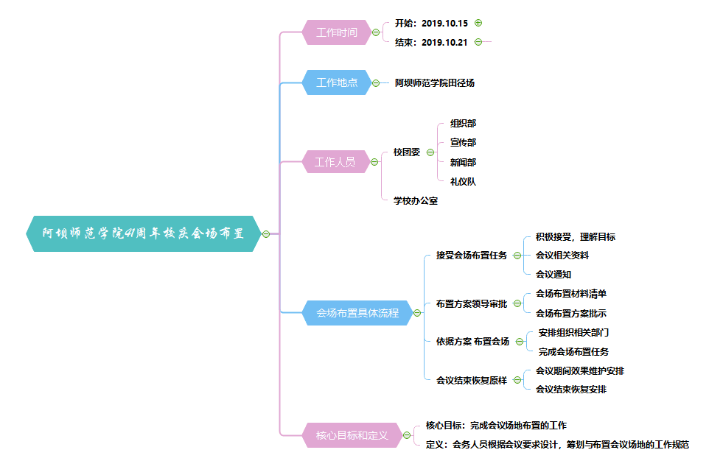
总结探讨

Slide 16
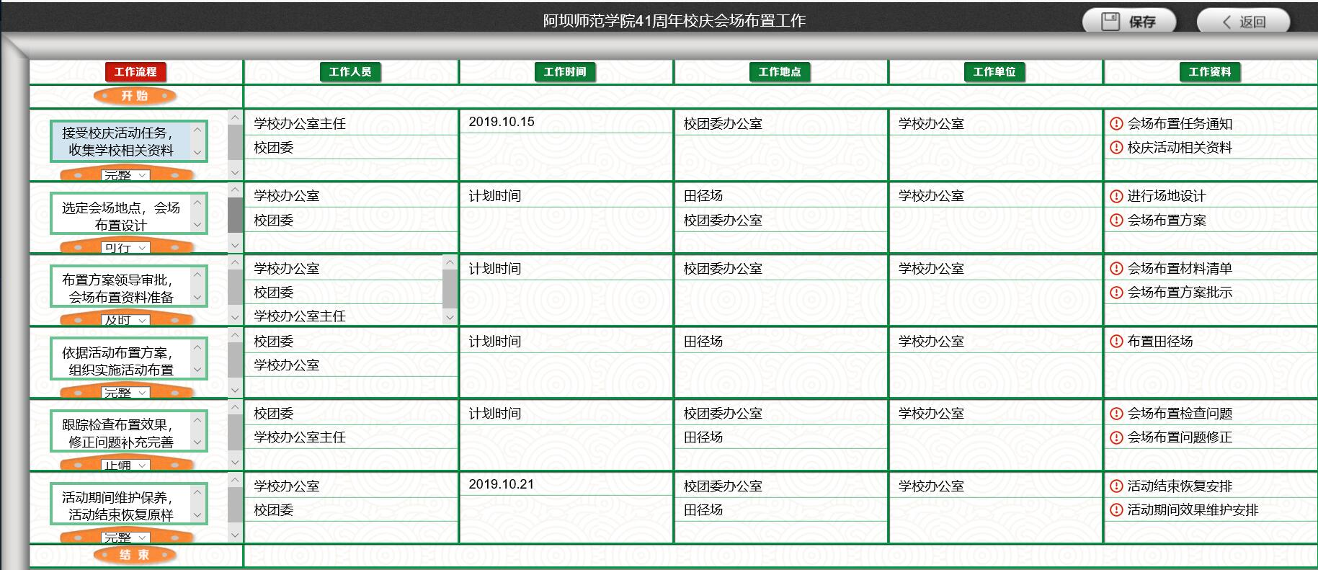
总结探讨

Slide 17
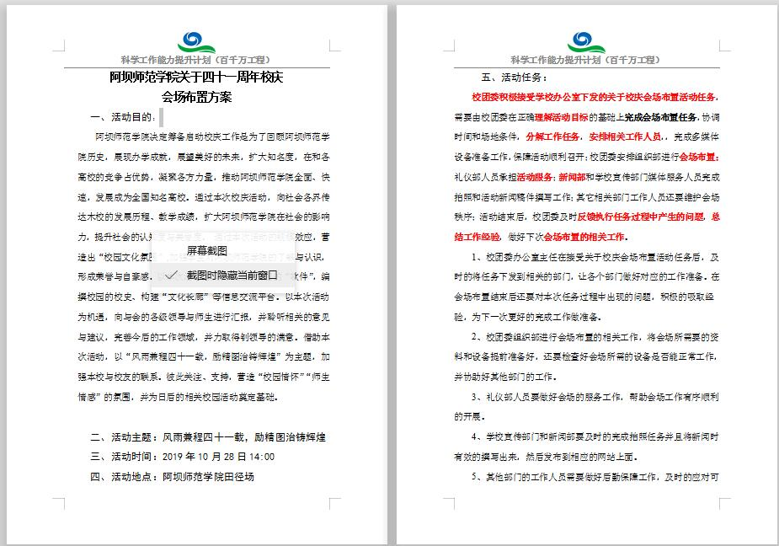
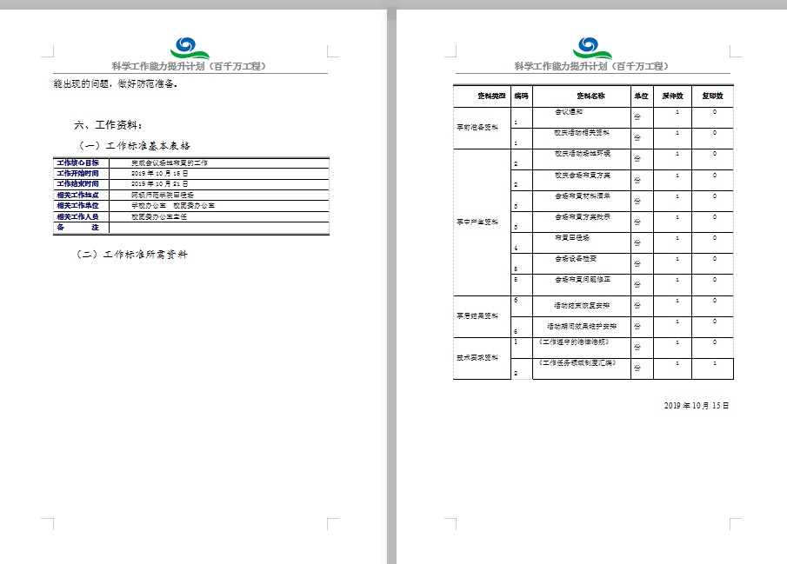
总结探讨

Slide 18
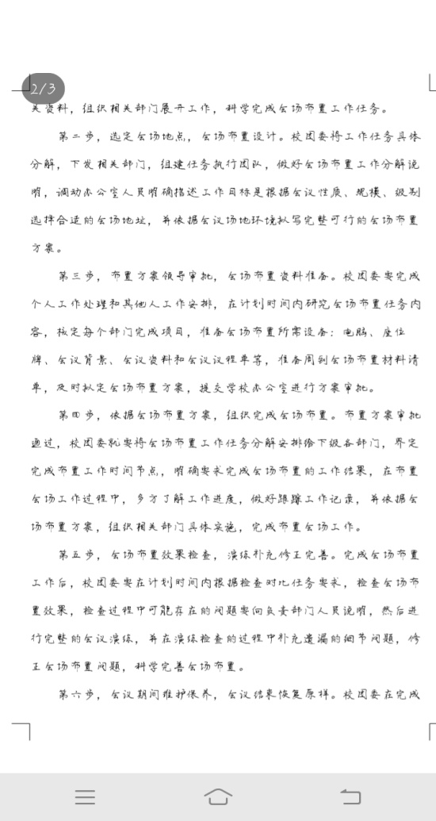
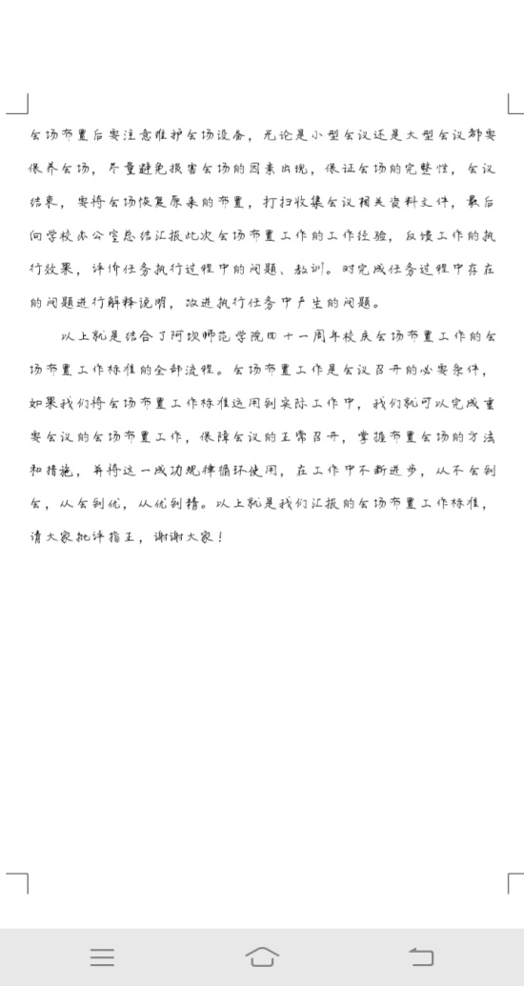
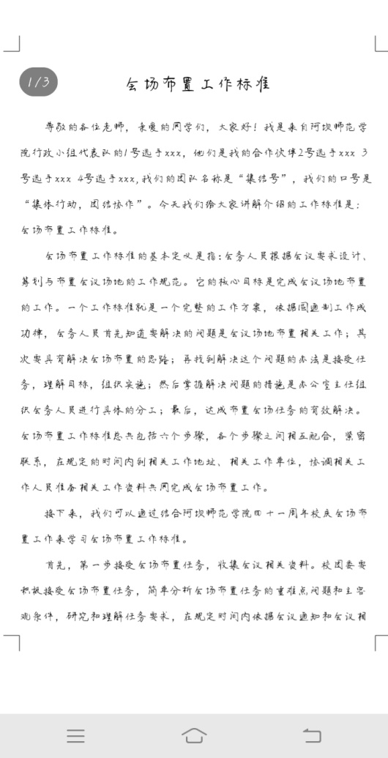

总结探讨

Slide 19
谢谢，请批评指正。

